Slide 1
การรายงานผลการตรวจสอบกิจการ

Slide 2
การรายงานผลการตรวจสอบกิจการ
ผู้ตรวจสอบกิจการ มีหน้าที่รายงานผลการตรวจสอบกิจการ
เป็น ลายลักษณ์อักษร ดังนี้
รายงานการตรวจสอบกิจการประจำเดือน หรือรายงานการตรวจสอบกิจการของเดือนที่เข้าตรวจสอบ เป็นการสรุปผลการตรวจสอบ รวมทั้งให้คำปรึกษาแนะนำที่เป็นประโยชน์เสนอต่อคณะกรรมการดำเนินการในการประชุมประจำเดือนในคราวถัดไป
2. รายงานการตรวจสอบกิจการประจำปี เป็นการสรุปผลการ
ตรวจสอบโดยภาพรวม เสนอต่อที่ประชุมใหญ่

Slide 3
การรายงานผลการตรวจสอบกิจการ (ต่อ)
3. รายงานการตรวจสอบกิจการกรณีเร่งด่วน ในกรณีที่
ตรวจพบว่า มีเหตุการณ์ที่อาจก่อให้เกิดความเสียหาย แก่สหกรณ์ หรือสหกรณ์ปฏิบัติไม่เป็นไปตามกฎหมาย ระเบียบและ คำแนะนำที่นายทะเบียนสหกรณ์กำหนด ให้เสนอต่อคณะกรรมการดำเนินการและจัดส่งสำเนา รายงานดังกล่าวต่อสำนักงานตรวจบัญชีสหกรณ์ และ สำนักงานสหกรณ์จังหวัดหรือสำนักงานส่งเสริมสหกรณ์กรุงเทพมหานครโดยเร็ว
3

Slide 4
การรายงานผลการตรวจสอบกิจการ (ต่อ)
ให้ผู้ตรวจสอบกิจการติดตามผลการดำเนินการแก้ไข ของสหกรณ์ตามรายงานการตรวจสอบกิจการกรณีเร่งด่วน และจัดส่งสำเนารายงานการแก้ไขของสหกรณ์ให้ส่วนราชการ ที่มีหน้าที่กำกับดูแลสหกรณ์ทราบด้วย
4

Slide 5
รายงานผลการตรวจสอบกิจการ
การจัดทำรายงาน
การนำเสนอรายงาน
ความสำคัญของรายงาน
ลักษณะรายงานที่ดี
ขั้นตอนการเขียน
ประเภทรายงาน
บุคลิกภาพ
เนื้อหาสาระ
ความมั่นใจ
น้ำเสียง

Slide 6

ความสำคัญของรายงานการตรวจสอบกิจการ
1. ใช้ในการวางแผน ควบคุมทางการเงินและตัดสินใจทางธุรกิจ
ของสหกรณ์ แก้ไขปรับปรุงการบริหารงานให้มีประสิทธิภาพยิ่งขึ้น
2. ประเมินประสิทธิภาพและวัดผลการปฏิบัติงานของฝ่ายจัดการ
รวมถึงวางระบบการควบคุมภายในของสหกรณ์
3. ทราบความสามารถการให้บริการและเอื้ออำนวยประโยชน์
ต่อสมาชิกในการทำธุรกิจกับสหกรณ์
4. เพื่อการตัดสินใจของคณะกรรมการดำเนินการและผู้ที่ใช้ข้อมูล

Slide 7
ลักษณะของรายงานที่ดี
ความถูกต้อง
ความชัดเจน
ความกระชับ/กะทัดรัด
ความทันต่อเวลา
ความสร้างสรรค์
ความจูงใจ

Slide 8
ความถูกต้อง
การรายงานการตรวจสอบกิจการต้องมีความถูกต้อง
ไม่ว่าจะเป็นเหตุการณ์ หรือข้อความ ตัวเลข รวมทั้งการอ้างอิงทุกครั้งต้องมีเอกสารหลักฐานที่เชื่อถือได้ประกอบและสามารถให้คำอธิบายแล้วพิสูจน์ข้อเท็จจริงได้ทุกเรื่อง ซึ่งผู้ตรวจสอบกิจการได้ทำการประเมินข้อมูลเหล่านั้นแล้ว

Slide 9
ความชัดเจน
เป็นรายงานที่ทำให้ผู้อ่านเข้าใจ และทราบเหตุการณ์ต่างๆ ได้ เช่นเดียวกับที่ผู้ตรวจสอบกิจการทราบทั้งหมด หรือเสมือนหนึ่งที่ผู้อ่านรายงานอยู่ในเหตุการณ์นั้นเอง โดยไม่ต้องมีการตีความหรือมีการอธิบายเพิ่มเติม ผู้ตรวจสอบกิจการต้องทำความเข้าใจในเรื่องที่จะเสนอรายงานให้แจ่มแจ้ง มีข้อมูลที่จะรายงานอย่างเพียงพอ เพื่อที่จะสามารถถ่ายทอดสิ่งต่าง ๆ ออกมาได้อย่างชัดเจน

Slide 10
ความกระชับ/กะทัดรัด
เป็นรายงานที่สั้นๆ แต่ได้ใจความ
ตัดเนื้อหาที่ไม่จำเป็น หรือไร้สาระออกจากรายงาน
มุ่งชี้ประเด็นปัญหา โดยหลีกเลี่ยงรายละเอียดที่ไม่จำเป็น

Slide 11
ความทันต่อเวลา
การนำเสนอรายงานควรกระทำในเวลาที่เหมาะสม และให้ข้อมูลที่เป็นปัจจุบันมากที่สุด สามารถนำไปปฏิบัติได้ทันทีโดยเฉพาะในเรื่องจำเป็นต้องรีบดำเนินการแก้ไขปรับปรุง ผู้ตรวจสอบกิจการอาจเสนอรายงานเพียงบางส่วนก็ได้ เพื่อให้สหกรณ์ทราบและสั่งการให้มีการป้องกัน หรือแก้ไขก่อนที่จะเกิดความเสียหายหรือมีความเสียหายมากขึ้น

Slide 12
ความสร้างสรรค์
การรายงานผลการตรวจสอบต้องทำในลักษณะที่ทำให้เกิดการแก้ไขปรับปรุงที่ดีขึ้น ไม่ใช่เป็นการวิจารณ์ข้อบกพร่องเท่านั้น ควรมีข้อเสนอแนะและควรเป็นข้อเสนอแนะที่กระทำได้ การให้ข้อเสนอแนะที่ไม่เหมาะสมจะทำให้รายงานการตรวจสอบ ไม่มีคุณภาพหรือไร้ความหมาย ดังนั้นควรให้ข้อเสนอแนะเชิงบวกมากกว่าเชิงลบ เป็นการติเพื่อก่อให้เกิดสิ่งที่ดีขึ้น

Slide 13
ความจูงใจ
รายงานที่ทำให้ผู้อ่านเกิดความสนใจที่จะอ่านจับประเด็น
ที่สำคัญได้ตั้งแต่ต้นจนจบ และมีความกระตือรือร้นที่จะนำข้อเสนอแนะของผู้ตรวจสอบกิจการไปพิจารณาเพื่อปรับปรุงแก้ไขตามความเหมาะสมอย่างทันต่อเหตุการณ์

Slide 14
เรื่องที่ตรวจพบ
ข้อเท็จจริง
หลักเกณฑ์
สาเหตุ
ผลกระทบ/
ความเสี่ยง
การเขียนรายงาน
การตรวจสอบกิจการ
ข้อเสนอแนะ
แนวทาง
และ
การแก้ไข

Slide 15
ประเภทของรายงานการตรวจสอบกิจการ
ประจำเดือน
ประจำปี
กรณีเร่งด่วน

Slide 16
ขั้นตอนการเขียนรายงานการตรวจสอบกิจการ
1. รวบรวมข้อเท็จจริง หรือเหตุการณ์ที่เกิดขึ้นที่มีนัยสำคัญ หรือ
ชี้ชัดว่ามีข้อบกพร่อง โดยมีเอกสารหลักฐานสนับสนุนเพียงพอ
2. ระบุข้อบกพร่อง หรือปัญหา หรือการปฏิบัติที่ไม่เป็นไปตาม
กฎหมาย ระเบียบและข้อบังคับ
3. ชี้ประเด็นปัญหาให้ชัดเจนว่ามีความสำคัญเพียงใด
พร้อมเสนอที่มาของปัญหานั้นว่าเกิดจากสาเหตุใด
4. ทดสอบเพื่อค้นหาสาเหตุอื่นประกอบการพิจารณาความผิดปกติ
ที่ตรวจพบว่าอาจมีการผิดปกติชนิดเดียวกันซ้ำๆ ได้อีก
5. กำหนดแนวทางแก้ไขและให้คำนึงถึงระบบการควบคุมภายในที่ดี

Slide 17
รายงานการตรวจสอบกิจการประจำเดือน

Slide 18
การจัดทำรายงานการตรวจสอบกิจการประจำเดือน
เป็นการสรุปผลการตรวจสอบกิจการในเดือนที่ตรวจสอบ โดยแยกออกเป็นแต่ละด้าน คือ การบริหารงานทั่วไป การเงิน การบัญชี และการดำเนินธุรกิจของสหกรณ์
รายงานให้ทราบถึงเรื่องที่ตรวจสอบ ปริมาณที่ตรวจสอบ
วัตถุประสงค์ของการตรวจสอบ วิธีการตรวจสอบ
ผลการตรวจสอบ ข้อสังเกตที่ตรวจพบ ข้อเสนอแนะที่สหกรณ์ควรแก้ไขและการติดตามผลการแก้ไข

Slide 19
รูปแบบ
รายงานการตรวจสอบกิจการ
สหกรณ์ออมทรัพย์.......................... จำกัด
ประจำเดือน.......................พ.ศ...........
เรียน คณะกรรมการดำเนินการ
ตามที่ที่ประชุมใหญ่สามัญประจำปี ...........เมื่อวันที่...............
ได้เลือกตั้งข้าพเจ้า/ข้าพเจ้าและคณะเป็นผู้ตรวจสอบกิจการของสหกรณ์
ออมทรัพย์...........................จำกัด สำหรับปีทางบัญชีสิ้นสุดวันที่.......................ข้าพเจ้า/ข้าพเจ้าและคณะได้เข้าตรวจสอบกิจการระหว่าง
วันที่ ..................... ถึงวันที่ ........................จึงขอเสนอผลการตรวจสอบ
โดยสรุปดังนี้

Slide 20
เนื้อหาของรายงานการตรวจสอบกิจการประจำเดือน
1. วัตถุประสงค์ของการตรวจสอบ
แสดงจุดมุ่งหมายของการตรวจสอบ ตรวจสอบเพื่ออะไร
สิ่งที่คาดว่าจะได้รับจากการตรวจสอบ
2. ขอบเขตการตรวจสอบ
- แสดงเรื่องที่ตรวจสอบ รวมทั้งช่วงเวลาที่ตรวจสอบ
- ข้อจำกัดที่ไม่สามารถตรวจสอบได้/ต้องชะลอการตรวจสอบ ซึ่งทำให้ ผู้ใช้รายงานได้ทราบว่าผู้ตรวจสอบกิจการถูกจำกัดด้วยปัจจัยอะไรบ้าง

Slide 21
เนื้อหาของรายงานการตรวจสอบกิจการประจำเดือน (ต่อ)
3. ผลการตรวจสอบและข้อเสนอแนะ
อธิบายสรุปข้อเท็จจริงที่ได้จากการตรวจสอบกิจการ
ข้อสังเกต หรือข้อบกพร่องจากการดำเนินงาน
ข้อเสนอแนะแก่สหกรณ์เพื่อปรับปรุงแก้ไข
4. สรุปผลการติดตามการแก้ไขตามข้อสังเกตครั้งก่อน
* ผลการแก้ไขปรับปรุงข้อบกพร่องที่เกิดขึ้นในเดือนก่อน/ปีก่อน สหกรณ์ได้
มีการแก้ไขตามข้อเสนอแนะอย่างไร ยังมีข้อบกพร่องอยู่อีกหรือไม่
* สาเหตุของปัญหาอุปสรรคที่ไม่สามารถแก้ไขปรับปรุงได้

Slide 22
เนื้อหาของรายงานการตรวจสอบกิจการประจำเดือน (ต่อ)
5. เรื่องอื่น ๆ .......................................................................................................................................................................
จึงเรียนมาเพื่อโปรดพิจารณา
(……….......…............……….)
ผู้ตรวจสอบกิจการ
ที่อยู่ของผู้ตรวจสอบกิจการ
โทรศัพท์
วันที่เขียนรายงานตรวจสอบกิจการ

Slide 23
ตัวอย่างการเขียนวัตถุประสงค์ของการตรวจสอบและขอบเขตการตรวจสอบ
ด้านสินเชื่อ
2.ขอบเขตการตรวจสอบ
(1)ตรวจสอบเอกสารหลักฐาน ได้แก่ คำขอกู้ สัญญาเงินกู้ และการค้ำประกัน
ของการกู้เงินทุกประเภท
(2)ตรวจสอบการอนุมัติเงินกู้ตามที่คณะกรรมการดำเนินการมอบอำนาจ
(3)สอบทานการควบคุมภายในและการกำหนดระเบียบการปฏิบัติด้านสินเชื่อ
(4)ตรวจสอบการบันทึกบัญชีเกี่ยวกับสินเชื่อ

Slide 24
ตัวอย่างการเขียนวัตถุประสงค์ของการตรวจสอบและขอบเขตการตรวจสอบ
ด้านเงินรับฝาก
1.วัตถุประสงค์ของการตรวจสอบ
(1)เพื่อทราบว่าได้มีการกำหนดระเบียบเกี่ยวกับการรับฝากเงินไว้อย่างเหมาะสม
(2)เพื่อทราบว่าการรับฝากเงินได้มีการปฏิบัติตามกฎหมาย ข้อบังคับ ระเบียบและ
คำแนะนำของทางราชการ และระเบียบของสหกรณ์
(3)เพื่อทราบว่าการควบคุมภายในด้านเงินรับฝากเป็นไปอย่างเหมาะสมรัดกุม
(4)เพื่อทราบว่ามีการบันทึกบัญชีด้านเงินรับฝากถูกต้อง

Slide 25
ตัวอย่างการเขียนวัตถุประสงค์ของการตรวจสอบและขอบเขตการตรวจสอบ
ด้านเงินรับฝาก
2. ขอบเขตการตรวจสอบ
(1)ตรวจสอบเอกสารการฝาก - ถอนเงินรับฝาก
(2)สอบทานการควบคุมภายในและการกำหนดระเบียบปฏิบัติด้านเงินรับฝาก
(3)ตรวจสอบการคำนวณดอกเบี้ยจ่าย
(4)ตรวจสอบการบันทึกบัญชีเกี่ยวกับเงินรับฝาก

Slide 26
ตัวอย่างการเขียนวัตถุประสงค์ของการตรวจสอบและขอบเขตการตรวจสอบ
ด้านทุนของสหกรณ์
1.วัตถุประสงค์ของการตรวจสอบ
(1)เพื่อทราบว่ามีการกำหนดระเบียบเกี่ยวกับสมาชิกและทุนเรือนหุ้น รวมทั้งทุนสะสมต่าง ๆ
เป็นไปโดยเหมาะสม
(2)เพื่อทราบว่าการควบคุมภายในเกี่ยวกับสมาชิกและทุนเรือนหุ้น รวมทั้งทุนสะสมต่างๆ
เป็นไปโดยเหมาะสม
(3)เพื่อทราบว่ามีการกำหนดระเบียบเกี่ยวกับการจ่ายทุนสะสมต่าง ๆ
(4)เพื่อทราบว่ามีการบันทึกบัญชีด้านทุนของสหกรณ์ถูกต้องครบถ้วน

Slide 27
ตัวอย่างการเขียนวัตถุประสงค์ของการตรวจสอบและขอบเขตการตรวจสอบ
ด้านทุนของสหกรณ์
2.ขอบเขตการตรวจสอบ
(1)ตรวจสอบเอกสารการเพิ่มหุ้น - การจ่ายคืนค่าหุ้น
(2)สอบทานการควบคุมภายในและการกำหนดระเบียบปฏิบัติด้านทุนเรือนหุ้นและ
ทุนสะสมต่าง ๆ
(3)ตรวจสอบการจ่ายทุนสะสมต่าง ๆ เป็นไปตามที่กำหนดในระเบียบและมติที่ประชุม
(4)ตรวจสอบการบันทึกบัญชีเกี่ยวกับทุนของสหกรณ์

Slide 28
ตัวอย่างการเขียนวัตถุประสงค์ของการตรวจสอบและขอบเขตการตรวจสอบ
ด้านรายได้และค่าใช้จ่าย
1. วัตถุประสงค์ของการตรวจสอบ
(1)เพื่อทราบว่ามีการกำหนดประมาณการรายได้และประมาณการรายจ่ายไว้ชัดเจน
เหมาะสมและเกิดประโยชน์ต่อการบริหารงานของสหกรณ์
(2)เพื่อทราบว่ามีการติดตามประเมินผลการปฏิบัติงานด้านต่าง ๆ เป็นไปตามประมาณ
การรายได้และประมาณการรายจ่ายที่กำหนด

Slide 29
ตัวอย่างการเขียนวัตถุประสงค์ของการตรวจสอบและขอบเขตการตรวจสอบ
ด้านรายได้และค่าใช้จ่าย
2. ขอบเขตของการตรวจสอบ
(1)ตรวจสอบรายได้และค่าใช้จ่ายต่าง ๆ ของรอบระยะเวลาบัญชีว่ามีการบันทึกบัญชี
ไว้ครบถ้วนถูกต้องตามความเป็นจริง
(2)เปรียบเทียบบัญชีรายได้และบัญชีค่าใช้จ่ายต่าง ๆ ที่บันทึกกับประมาณการรายได้
และประมาณการรายจ่ายว่าเป็นไปตามงบประมาณที่กำหนด
(3)ตรวจสอบการรายงานผลเกี่ยวกับประมาณการรายได้และประมาณการรายจ่ายอย่าง
สม่ำเสมอแก่ฝ่ายบริหารเพื่อการควบคุมและการตัดสินใจในการบริหารงานของสหกรณ์

Slide 30
รายงานการตรวจสอบกิจการประจำปี

Slide 31
การจัดทำรายงานการตรวจสอบกิจการประจำปี
เป็นการสรุปผลการปฏิบัติงานตรวจสอบประจำปีโดยภาพรวม เพื่อนำเสนอให้ที่ประชุมใหญ่รับทราบข้อเท็จจริง หรือเหตุการณ์เกี่ยวกับการบริหารงานของคณะกรรมการดำเนินการ การปฏิบัติงานของฝ่ายจัดการ การบริหารจัดการด้านการเงินการบัญชี และระบบสารสนเทศ
การรายงานให้สรุปข้อสังเกต หรือข้อบกพร่องที่ตรวจพบ และผลการแก้ไขข้อบกพร่องแต่ละเรื่องว่าแก้ไขเป็นอย่างไร จุดอ่อนการควบคุมภายในของสหกรณ์ รวมทั้งเรื่องที่สหกรณ์ได้แก้ไขแล้วยังคงต้องรายงานผลไว้ด้วย

Slide 32
รูปแบบ
รายงานการตรวจสอบกิจการ
สหกรณ์ออมทรัพย์.......................... จำกัด
สำหรับปีสิ้นสุดวันที่ .......................
เรียน ที่ประชุมใหญ่สหกรณ์ออมทรัพย์........................จำกัด
ตามที่ที่ประชุมใหญ่สามัญประจำปี ...........เมื่อวันที่...............ได้เลือกตั้งข้าพเจ้า/ข้าพเจ้าและคณะเป็นผู้ตรวจสอบกิจการของสหกรณ์ออมทรัพย์....................จำกัด สำหรับปีทางบัญชีสิ้นสุดวันที่.......................ข้าพเจ้า/ข้าพเจ้าและคณะ ได้เข้าตรวจสอบและรายงานผลการตรวจสอบต่อคณะกรรมการดำเนินการเป็นประจำทุกเดือนที่เข้าตรวจสอบนั้น จึงขอเสนอผลการตรวจสอบประจำปีโดยสรุป ดังนี้

Slide 33
เนื้อหาของรายงานการตรวจสอบกิจการประจำปี
1. วัตถุประสงค์ของการตรวจสอบ
1.1 เพื่อตรวจสอบการบริหารงานของคณะกรรมการดำเนินงาน
1.2 เพื่อตรวจสอบการปฏิบัติงานเกี่ยวกับการบัญชีและการควบคุมการเงิน
1.3 เพื่อตรวจสอบการดำเนินงานอื่น ๆ ของสหกรณ์
2. ขอบเขตการตรวจสอบ/วิธีการตรวจสอบ
2.1 ตรวจสอบความถูกต้องของการบันทึกบัญชีตามเอกสารหลักฐาน
2.2 ตรวจสอบการควบคุมการเงินตามระเบียบและข้อกำหนดของสหกรณ์
2.3 ตรวจสอบการดำเนินงานตามวัตถุประสงค์ ข้อบังคับ ระเบียบและมติที่ประชุม
2.4 ตรวจสอบการบริหารงานของคณะกรรมการดำเนินการตามแผนงาน
และงบประมาณที่กำหนดไว้

Slide 34
เนื้อหาของรายงานการตรวจสอบกิจการประจำปี (ต่อ)
3. ผลการตรวจสอบและข้อเสนอแนะที่สหกรณ์ควรแก้ไข
3.1 ผลการดำเนินงาน
สหกรณ์มีสมาชิกเมื่อต้นปี........คน ระหว่างปีมีสมาชิกเพิ่มขึ้น .......... คน
ลาออกจากสหกรณ์...........คน สมาชิกคงเหลือวันสิ้นปี........... คน ในวันสิ้นปีสหกรณ์มีทุนดำเนินงานทั้งสิ้น............. บาท เพิ่มขึ้น/ลดลงจากปีก่อน...........บาท หรือร้อยละ....... และในรอบปีสหกรณ์มีรายได้ทั้งสิ้น.........บาท ค่าใช้จ่าย.........บาท มีกำไรสุทธิ.......... บาท เพิ่มขึ้น/ลดลงจากปีก่อน……… บาท หรือร้อยละ..............
3.2 ด้านบริหารงานทั่วไป
........ สรุปข้อสังเกตที่ได้จากการตรวจสอบและข้อเสนอแนะ ...................
ปีปัจจุบัน - ปีก่อน x 100
ปีก่อน

Slide 35
เนื้อหาของรายงานการตรวจสอบกิจการประจำปี (ต่อ)
3.3 ด้านบัญชี
…........…สรุปข้อสังเกตที่ได้จากการตรวจสอบและข้อเสนอแนะ..................
3.4 ด้านการเงิน
สหกรณ์มีเงินสดคงเหลือ ณ วันสิ้นปี จำนวน............บาท ถูกต้อง/ไม่ถูกต้องตรงตามบัญชี ซึ่งอยู่ในความรับผิดชอบของนาย/นาง/นางสาว................................ ตำแหน่ง.............................. (กรณีไม่ถูกต้องตรงตามบัญชีให้ระบุรายละเอียดไว้ด้วย) การใช้จ่ายเงินต่างๆ เป็นไป/ไม่เป็นไปตามงบประมาณรายจ่ายที่ที่ประชุมใหญ่กำหนด (กรณีไม่เป็นไปตามงบประมาณรายจ่ายที่ที่ประชุมใหญ่กำหนดให้ระบุรายละเอียดด้วย) .…....สรุปข้อสังเกตที่ได้จากการตรวจสอบและข้อเสนอแนะ..........

Slide 36
เนื้อหาของรายงานการตรวจสอบกิจการประจำปี (ต่อ)
3.5 ด้านสินเชื่อ
3.5.1 สหกรณ์ให้เงินกู้แก่สมาชิกระหว่างปี .......................ประเภท คือ
(1) เงินกู้เพื่อเหตุฉุกเฉิน จำนวน ........... สัญญา จำนวนเงิน .......... บาท
(2) เงินสามัญ จำนวน ........... สัญญา จำนวนเงิน .......... บาท
(3) เงินกู้พิเศษ จำนวน ........... สัญญา จำนวนเงิน .......... บาท
วันสิ้นปีมีเงินให้กู้แก่สมาชิกคงเหลือ คือ
(1) เงินกู้เพื่อเหตุฉุกเฉิน จำนวน ........... สัญญา จำนวนเงิน .......... บาท
(2) เงินสามัญ จำนวน ........... สัญญา จำนวนเงิน .......... บาท
(3) เงินกู้พิเศษ จำนวน ........... สัญญา จำนวนเงิน .......... บาท
3.5.2 สหกรณ์ให้สหกรณ์อื่นกู้ระหว่างปี .......................สหกรณ์ คือ
(1) สหกรณ์............................. จำกัด จำนวนเงิน .................. บาท
(2) สหกรณ์............................. จำกัด จำนวนเงิน .................. บาท

Slide 37
เนื้อหาของรายงานการตรวจสอบกิจการประจำปี (ต่อ)
วันสิ้นปีมีเงินให้กู้แก่สหกรณ์อื่นคงเหลือ
(1) สหกรณ์............................ จำกัด จำนวนเงิน ................. บาท
(2) สหกรณ์............................ จำกัด จำนวนเงิน ................. บาท
ณ วันสิ้นปี สหกรณ์มีรายได้จากการให้เงินกู้ จำนวน ................บาท
สูงกว่า/ต่ำกว่างบประมาณรายได้ที่กำหนดไว้ จำนวน ............... บาท
...........…..สรุปข้อสังเกตที่ได้จากการตรวจสอบและข้อเสนอแนะ..............
3.6 ด้านการลงทุน
3.6.1 การลงทุนซื้อหุ้น/พันธบัตรรัฐบาล และอื่น ๆ
...........สรุปข้อสังเกตที่ได้จากการตรวจสอบและข้อเสนอแนะ..........
3.6.2 ที่ดิน/อาคาร/อุปกรณ์
...........สรุปข้อสังเกตที่ได้จากการตรวจสอบและข้อเสนอแนะ..........

Slide 38
เนื้อหาของรายงานการตรวจสอบกิจการประจำปี (ต่อ)
3.7 ด้านเงินรับฝาก
สหกรณ์รับฝากเงินในระหว่างปี ............. ประเภท คือ
(1) เงินรับฝาก........................ จำนวนเงิน ....................... บาท
(2) เงินรับฝาก........................ จำนวนเงิน ....................... บาท
(3) เงินรับฝาก........................ จำนวนเงิน ....................... บาท
วันสิ้นปีมีเงินรับฝากคงเหลือ คือ
(1) เงินรับฝาก........................ จำนวนเงิน ....................... บาท
(2) เงินรับฝาก........................ จำนวนเงิน ....................... บาท
(3) เงินรับฝาก........................ จำนวนเงิน ....................... บาท
.........สรุปข้อสังเกตที่ได้จากการตรวจสอบและข้อเสนอแนะ..............

Slide 39
เนื้อหาของรายงานการตรวจสอบกิจการประจำปี (ต่อ)
3.8 ด้านหนี้สิน
………สรุปข้อสังเกตที่ได้จากการตรวจสอบและข้อเสนอแนะ...........
3.9 ด้านทุน
3.9.1 ทุนเรือนหุ้น
ทุนเรือนหุ้นวันต้นปีมีจำนวน ................ บาท เพิ่มขึ้นระหว่างปี
จำนวน ............. บาท / ลดลงระหว่างปีจำนวน ................ บาท คงเหลือวันสิ้นปี
จำนวน ............. บาท
.………..สรุปข้อสังเกตที่ได้จากการตรวจสอบและข้อเสนอแนะ...............
3.9.2 ทุนสำรองและทุนสะสมต่าง ๆ
.………..สรุปข้อสังเกตที่ได้จากการตรวจสอบและข้อเสนอแนะ...............

Slide 40
เนื้อหาของรายงานการตรวจสอบกิจการประจำปี (ต่อ)
4. การติดตามผลการแก้ไขปรับปรุง
.....................รายงานการติดตามผลการแก้ไขปรับปรุงข้อบกพร่องที่เกิดขึ้น ในปีก่อนที่ได้รายงานในที่ประชุมใหญ่ ...............................................................
5. เรื่องอื่น ๆ
.................................................................................................
.................................................................................................................
(................................................)
ผู้ตรวจสอบกิจการ / ประธานคณะผู้ตรวจสอบกิจการ

Slide 41
ตัวอย่างการเขียนวัตถุประสงค์ของการตรวจสอบและขอบเขตการตรวจสอบ
ด้านการเงินการบัญชี
1.วัตถุประสงค์ของการตรวจสอบ
(1)เพื่อพิสูจน์ว่าเงินสดในมือและเงินฝากธนาคารมีตัวตนและเป็นของสหกรณ์
(2)เพื่อทราบว่ามีการกำหนดระเบียบว่าด้วยการรับจ่ายและเก็บรักษาเงินสดขึ้นถือใช้
และปฏิบัติตามระเบียบที่กำหนดไว้
(3)เพื่อทราบว่ามีการกำหนดระบบการควบคุมภายในด้านการเงินการบัญชีไว้อย่าง
เหมาะสมและรัดกุม
(4)เพื่อทราบว่ามีการบันทึกบัญชีด้านการเงินเรียบร้อยเป็นปัจจุบัน มีการคำนวณ
ตัวเลขถูกต้อง มีเอกสารหลักฐานประกอบการบันทึกบัญชี

Slide 42
ตัวอย่างการเขียนวัตถุประสงค์ของการตรวจสอบและขอบเขตการตรวจสอบ
ด้านการเงินการบัญชี
2.ขอบเขตการตรวจสอบ
(1)ตรวจสอบเอกสารหลักฐานประกอบการรับ – จ่ายเงิน
(2)ตรวจสอบการบันทึกบัญชีในโปรแกรมระบบบัญชีคอมพิวเตอร์
(3)ตรวจนับเงินสดคงเหลือในมือเปรียบเทียบกับบัญชีเงินสด
(4)สอบทานการควบคุมภายในและการกำหนดระเบียบปฏิบัติด้านการเงิน

Slide 43
ตัวอย่างการเขียนวัตถุประสงค์ของการตรวจสอบและขอบเขตการตรวจสอบ
ด้านสินเชื่อ
1.วัตถุประสงค์ของการตรวจสอบ
(1)เพื่อทราบว่ามีการกำหนดระเบียบเกี่ยวกับการให้เงินกู้และการควบคุมภายใน
ด้านสินเชื่อไว้อย่างเหมาะสม และได้ปฏิบัติตามระเบียบที่กำหนดไว้
(2)เพื่อทราบว่ามีเอกสารหลักฐานการให้เงินกู้ และการค้ำประกัน ถูกต้องครบถ้วน
(3)เพื่อทราบว่ามีการบันทึกบัญชีด้านสินเชื่อไว้ถูกต้อง

Slide 44
รายงานการตรวจสอบกิจการกรณีเร่งด่วน

Slide 45
การจัดทำรายงานการตรวจสอบกิจการกรณีเร่งด่วน
1. รูปแบบการรายงานเช่นเดียวกับรายงานประจำเดือน
2. ขั้นตอนการดำเนินงาน
2.1 แจ้งผลการตรวจสอบให้สหกรณ์ทราบด้วยวาจา/ประชุม
แล้วจัดทำเป็นลายลักษณ์อักษร
2.2 จัดทำสำเนารายงานผลการตรวจสอบกิจการ
* กรมตรวจบัญชีสหกรณ์
ให้ส่งสำนักงานตรวจบัญชีสหกรณ์
* กรมส่งเสริมสหกรณ์
ให้ส่งสำนักงานสหกรณ์จังหวัด

Slide 46
ตัวอย่างหนังสือจากผู้ตรวจสอบกิจการถึงหัวหน้าสำนักงานตรวจบัญชีสหกรณ์/สหกรณ์จังหวัด
เลขที่หนังสือ................... สถานที่ออกหนังสือ
..................................
..................................
วันที่.......................................
เรื่อง ส่งสำเนารายงานผลการติดตามการแก้ไขข้อสังเกตของสหกรณ์............................................
เรียน หัวหน้าสำนักงานตรวจบัญชีสหกรณ์........................../สหกรณ์จังหวัด.................................
ตามที่ข้าพเจ้า............................................ผู้ตรวจสอบกิจการสหกรณ์................................
ได้รายงานผลการตรวจสอบกิจการประจำเดือน.......................และได้แจ้งข้อสังเกตและข้อเสนอแนะให้สหกรณ์ดำเนินการ แก้ไขไปแล้วนั้น
บัดนี้ สหกรณ์ได้ดำเนินการแก้ไขข้อสังเกตตามข้อเสนอแนะที่ได้ให้ไว้แล้วรายละเอียดปรากฏตามสิ่งที่ส่งมาด้วย
จึงเรียนมาเพื่อโปรดทราบ
(ลงชื่อ)
ผู้ตรวจสอบกิจการ
46

Slide 47
(กรณีสหกรณ์ไม่ดำเนินการแก้ไขให้ใช้ข้อความนี้แทน)
ปรากฏว่า สหกรณ์มิได้ดำเนินการแก้ไขข้อสังเกตตามข้อเสนอที่ให้ไว้และเห็นว่าการไม่แก้ไขข้อสังเกตตามที่ตรวจพบอาจก่อให้เกิดความเสียหายแก่สหกรณ์ได้ รายละเอียดปรากฏตามสั่งที่ส่งมาด้วย
จึงเรียนมาเพื่อโปรดพิจารณา
(ลงชื่อ)
ผู้ตรวจสอบกิจการ
หมายเหตุ
ผู้ตรวจสอบกิจการอาจปรับเปลี่ยนข้อความได้ตามความเหมาะสมและสถานการณ์ของแต่ละสหกรณ์

Slide 48
แบบการติดตามผลการดำเนินการแก้ไข ตามรายงานผลการตรวจสอบของผู้ตรวจสอบกิจการ
ข้อสังเกตที่ตรวจพบ | ผลการแก้ไข | ข้อเสนอแนะเพื่อพิจารณาดำเนินการต่อไป

Slide 49
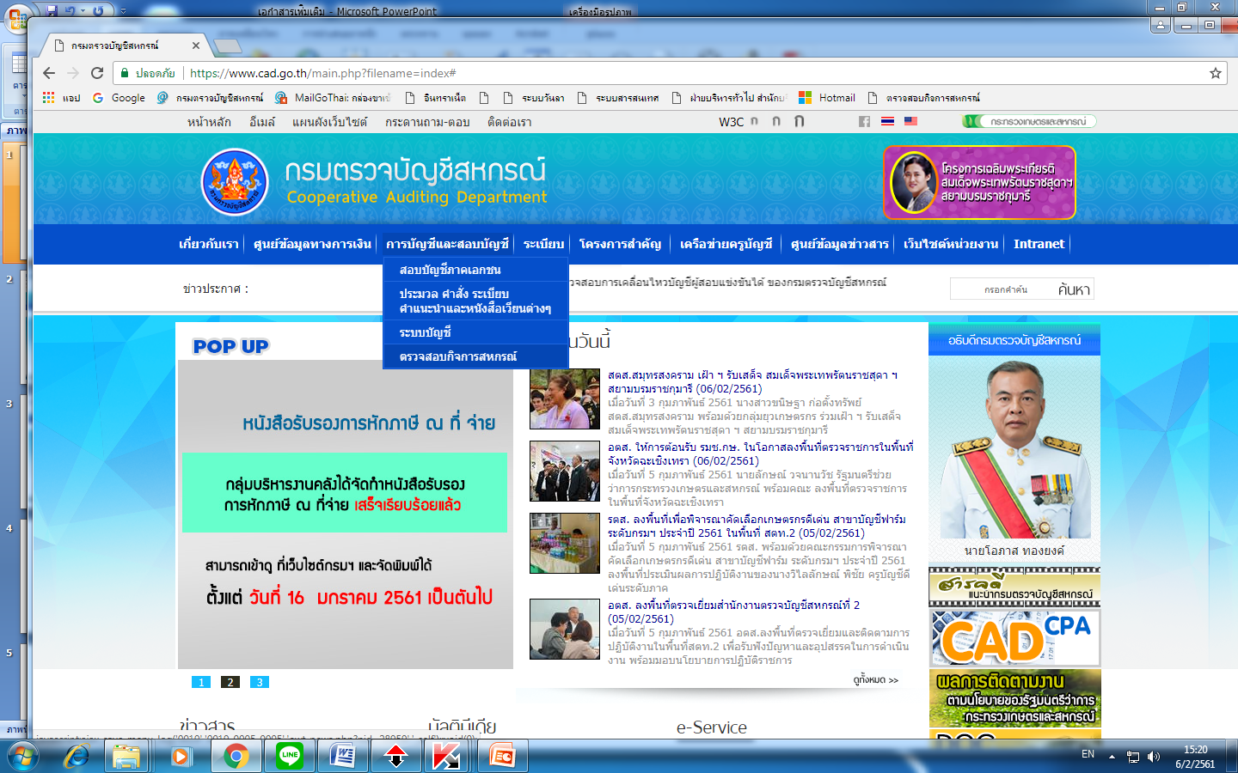
ศึกษาข้อมูลเพิ่มเติมได้ที่ WEBSITE กรมตรวจบัญชีสหกรณ์ https://www.cad.go.th

Slide 50
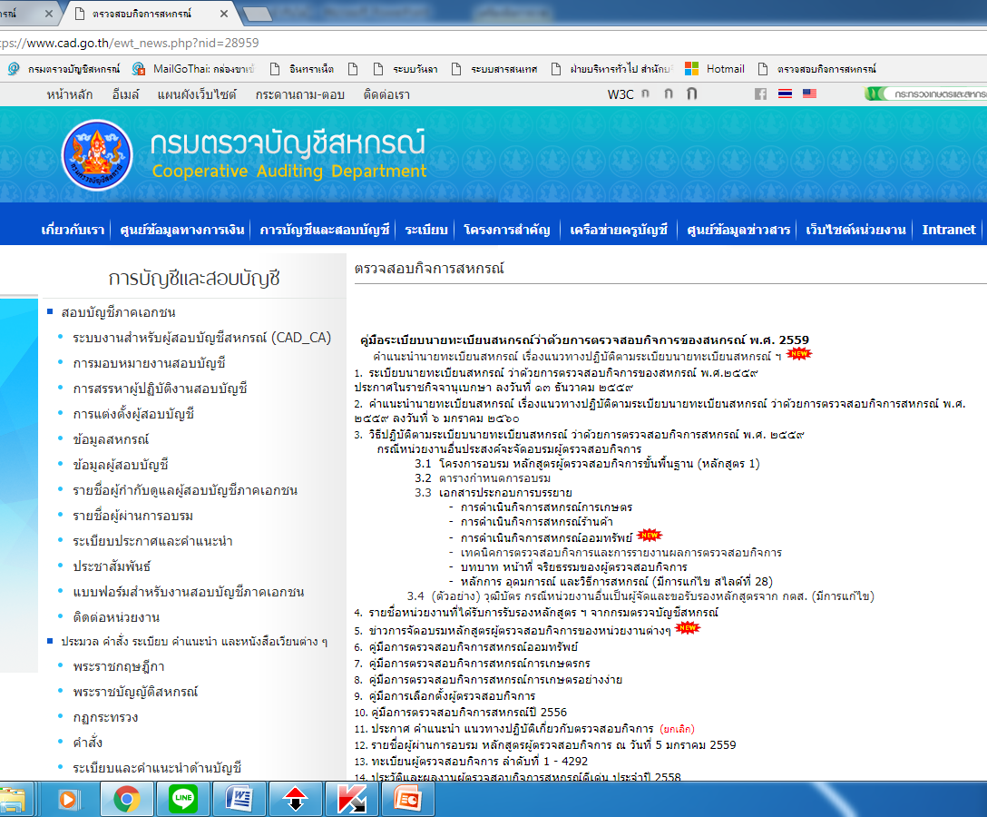
ตัวอย่างหนังสือรายงานถึงหัวหน้าสำนักงาน
50

Slide 51
The End & Thank You !
WWW.cad.go.th

